Slide 1
Metsänomistajalle hyödylliset karttapalvelut
Tampereen seudun metsänomistajat ry
Lari Välitalo 2024

Slide 2
Kuka Lari on?
MMM Joensuusta 2013
Paikkatieto
Metsän mittaus ja kaukokartoitus
TAMK:lla metsäsuunnittelun ja –mittauksen opettaja 2024 alusta
Aikaisempaa työkokemusta
Stora Enso - metsätietojärjestelmän palveluvastaava
Arbonaut - metsävarojen kaukokartoitus
Tampereen kaupungin karttapalveluiden ylläpito ja kehitys
Metsäkeskus - hankkeiden paikkatietotyöt

Slide 3
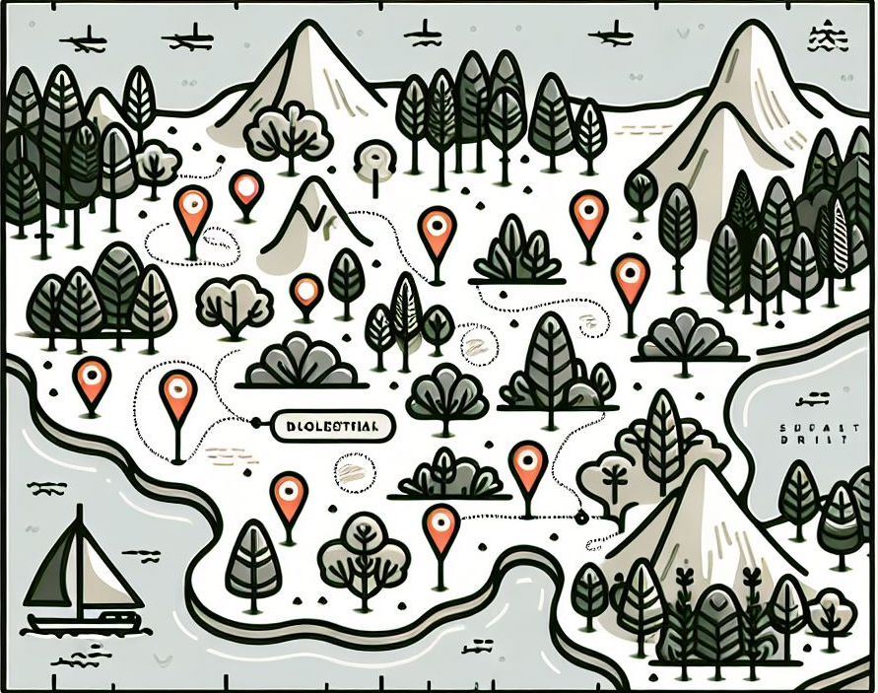
Karttapalvelut ja paikkatieto
Mitä paikkatieto on?
Miksi erityisesti metsän tapauksessa tärkeää?

Slide 4
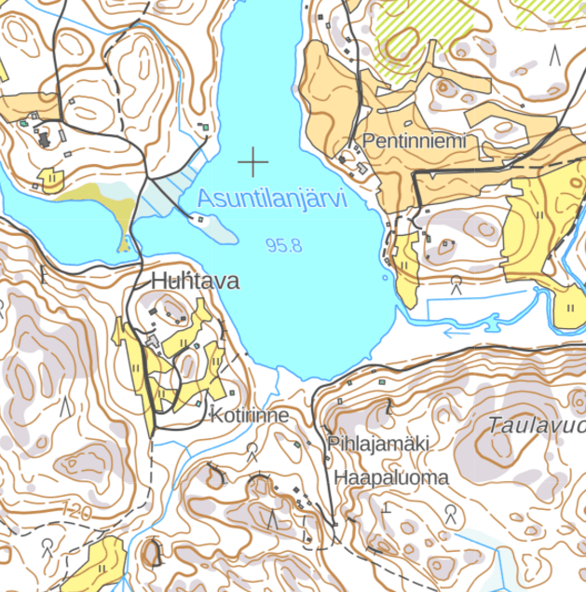
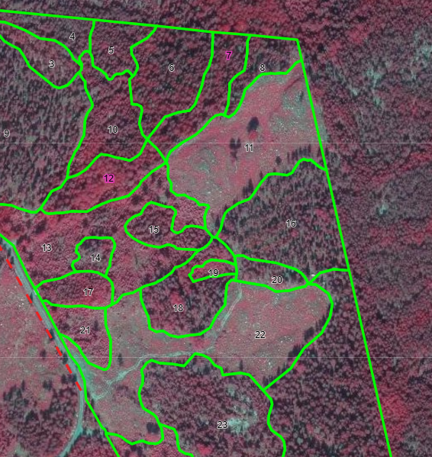
Tiedon tarjontaa Suomessa
INSPIRE direktiivi vuodesta 2007 velvoittanut julkisia toimijoita julkaisemaan aineistoja
Suomessa tilanne poikkeuksellisen hyvä
Avoin metsävaratieto
MML aineistot

Slide 5
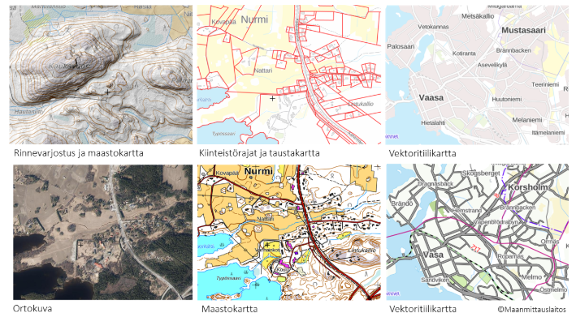
Paikkatiedon tarjontaa
Maanmittauslaitos
Taustakartat
Ilmakuvat
Maastotietokanta (rakennukset yms.)
Metsäkeskus
Metsävaratieto, luontotieto
Metsänkäyttöilmoitukset
Paljon synteesiä muilta toimittajilta
Luonnonvarakeskus
VMI
Suomen ympäristökeskus
Hydrologiaa yms.
Geologian tutkimuskeskus
Maalajikartat
(Ja paljon muita)

Slide 6
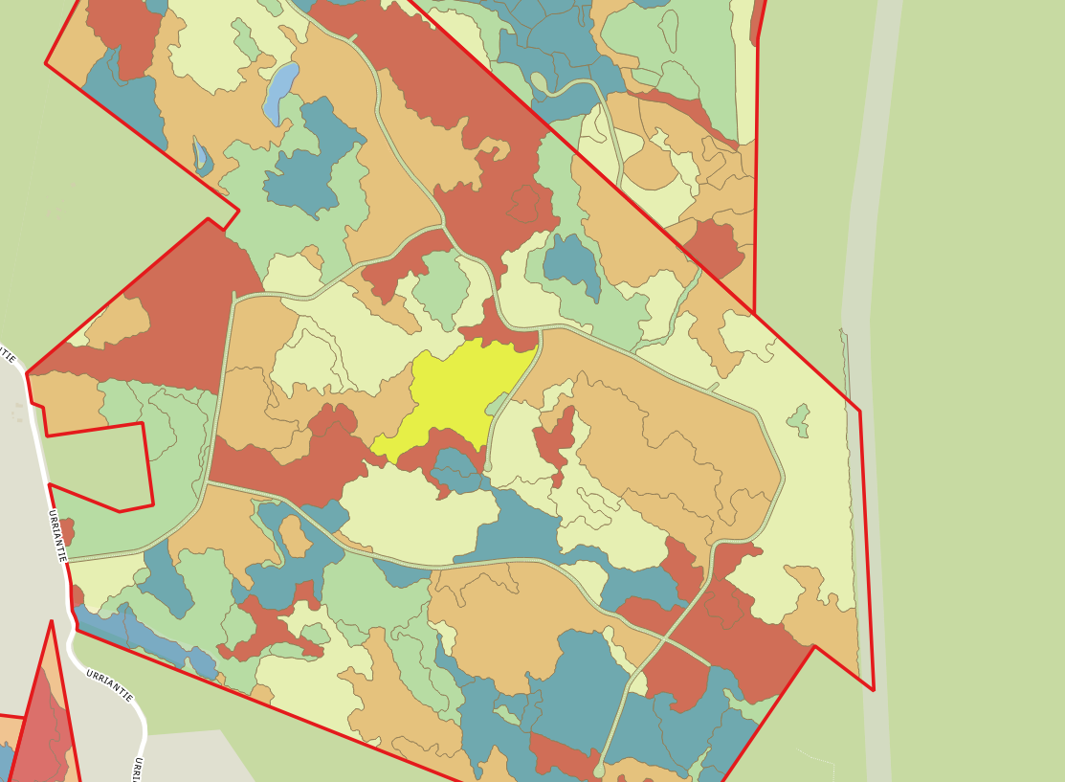
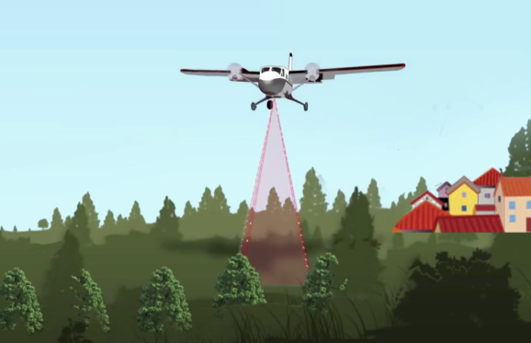
Metsäkeskuksen avoin metsävaratieto
Vapautunut asteittain avoimeksi
Henkilötietoon sitominen vaatii edelleen asiakassuhteen
Perustuu laserkeilauspohjaiseen inventointiin
Tavoite inventoida sama alue 6v välein
Miten saadaan nykyhetken tieto jos tieto on vanhaa?
Toimenpiteiden simulointi
Erilaisia laskentamalleja olemassa
Metsänkäyttöilmoitukset päivittävät tietoa
Opentopography.org

Slide 7
Karttapalveluita metsänomistajalle
Metsään.fi – omat metsävaratiedot
Karttapaikka – MML yleiset aineistot, mm. kiinteistörajat
Paikkatietoikkuna – kokoojapalvelu eri aineistoista
Keilausohjelma
Kirjanpainajan riskialueet
Hirvieläinvaihnokorvaukset
Tampereen alueen kartat

Slide 8
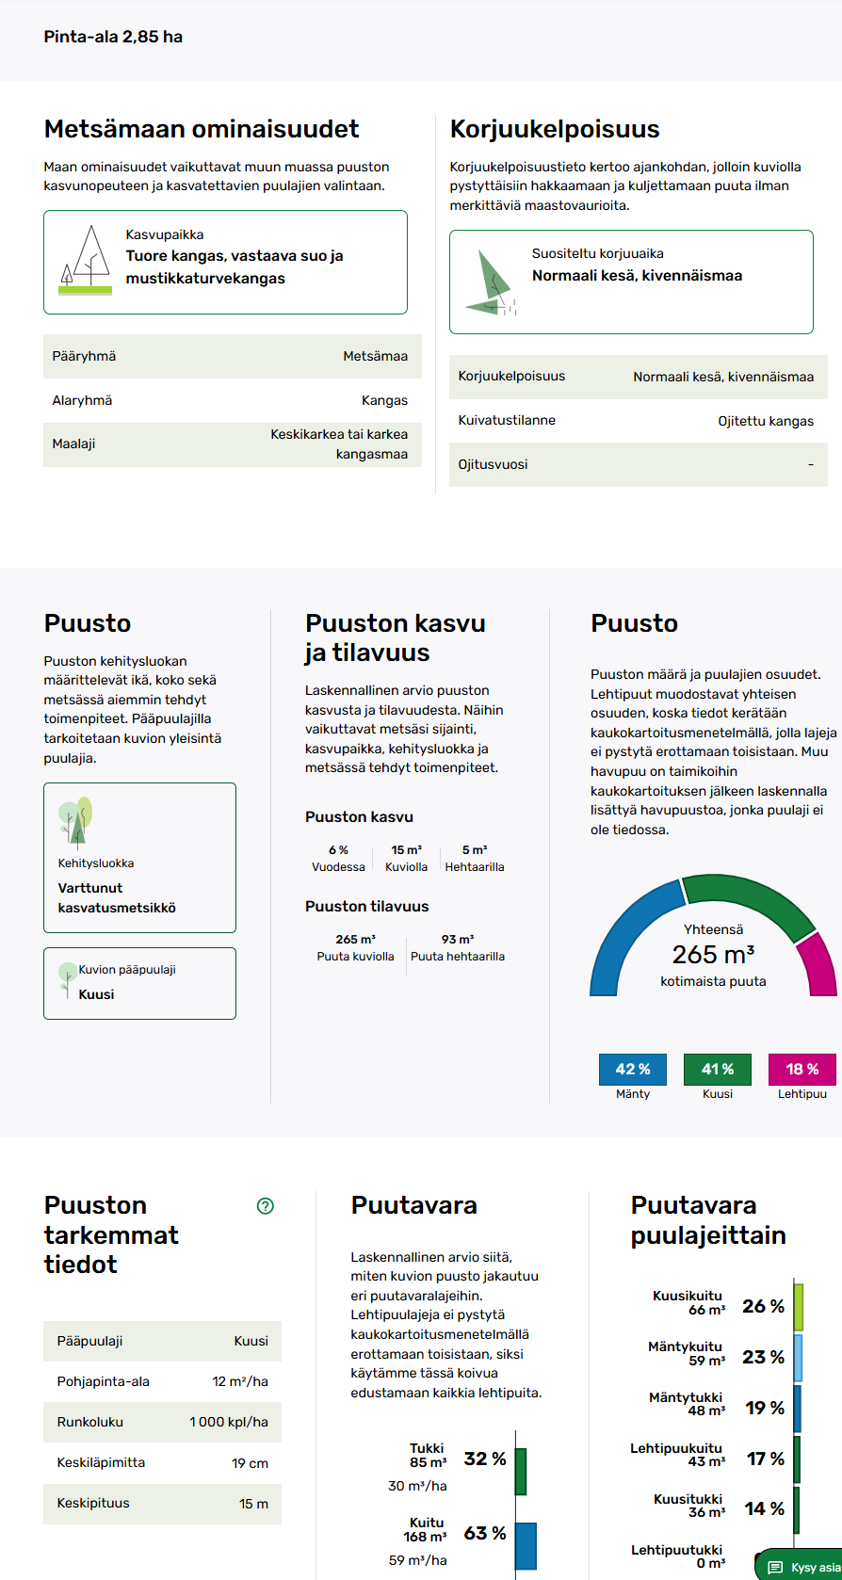
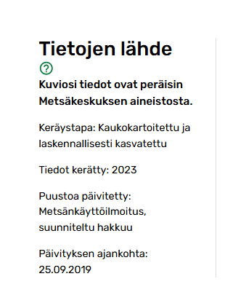
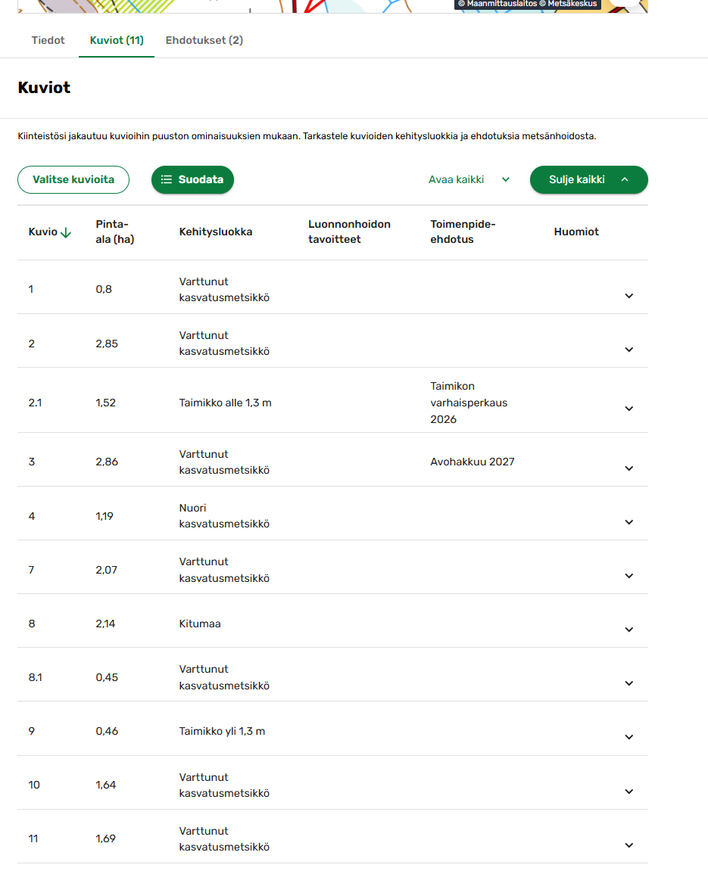
Metsään.fi
Tarjoaa näkymän avoimen metsävaratiedon tarkasteluun omissa metsissä
Nykytilanne perustuu simuloituun tietoon
Tiedot tarjolla kiinteistöittäin / kuvioittain
Summatunnuksia
Yhteenvetoja

Slide 9
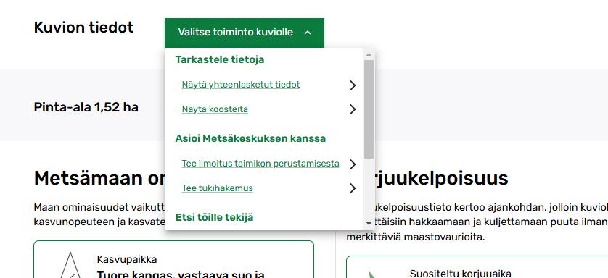
Metsään.fi
Toimenpide-ehdotukset
Ei juurikaan mahdollisuutta muokata tietoja
Kartta-aineistoja tarjolla runsaasti
Toimenpide-ehdotusten karttoja (esim. taimikonhoidot 4v aikana)
Latvusmalli
Luontokohteet
Kaavat
Jne. (kattava listaus löytyy - Google: Metsänomistajapalvelun tuotekuvaus)

Slide 10
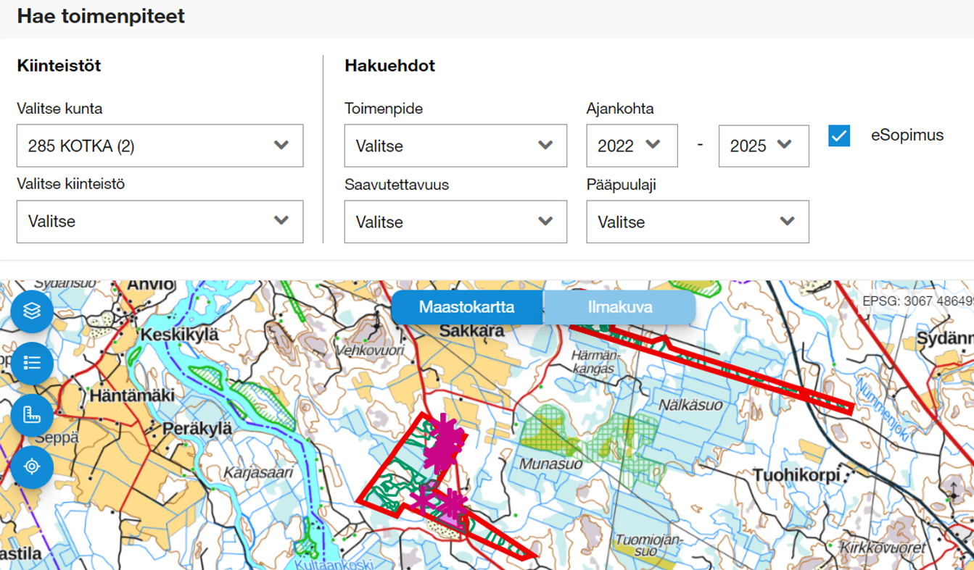
Metsävarojen tarkasteluun kaupallisia tarjoajia (ilmaisia ja maksullisia)
Isojen metsäyhtiöiden omat palvelut
eMetsä, Metsäverkko, UPM Metsä
MHY:n Omametsä
Pankkien omia palveluita
Tapion Metsätietäjä
Foresta
Eri palveluissa ”lisämausteita”, esim. kuvien liittäminen, integraatiot kaupantekoon, verotus yms.
Kaikki hyödyntävät avointa metsävaratietoa perustana → lähtökohta sama, metsätiedon ”elämä” jatkuu palvelussa
Tiedoissa voi olla hienoisia eroja, esim. laskentamalleista johtuvia, toimenpidemäärityksiä
Siirto eri järjestelmien välillä mahdollista (standardoitu)
Kuva: Stora Enso eMetsä

Slide 11
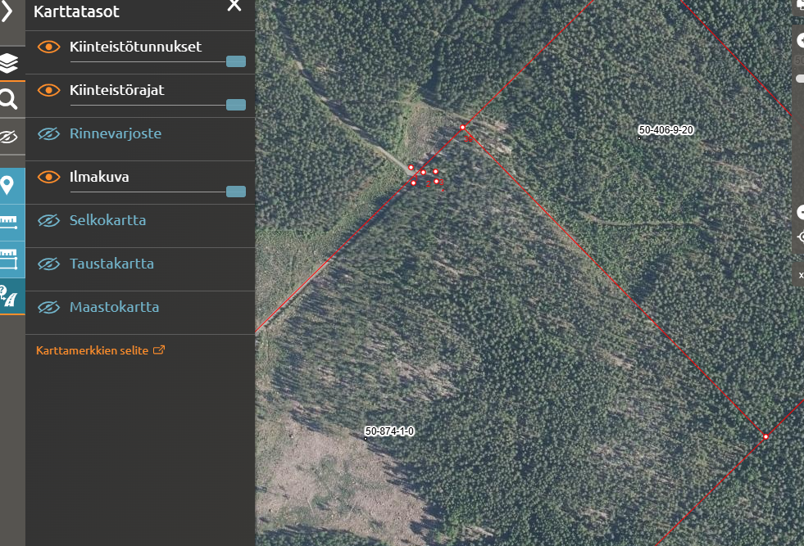
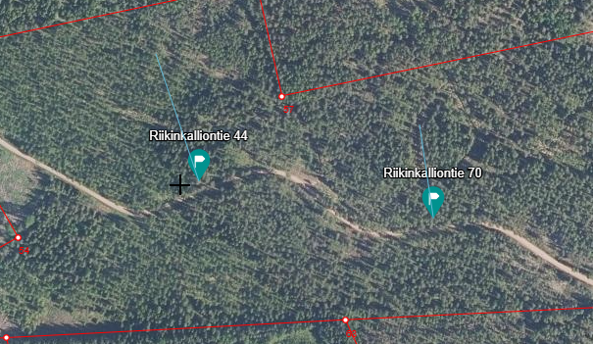
Karttapaikka (MML)
Ilmainen palvelu
MML:n yleisimmät kartta-aineistot tarjolla
Myös kiinteistörajat ja –tunnukset
”Helppo ja nopea”
Työkaluja
Mittaus
Näytä lähin osoite
Haku: kiinteistötunnus, paikannimi, osoite
Kuvat: karttapaikka

Slide 12
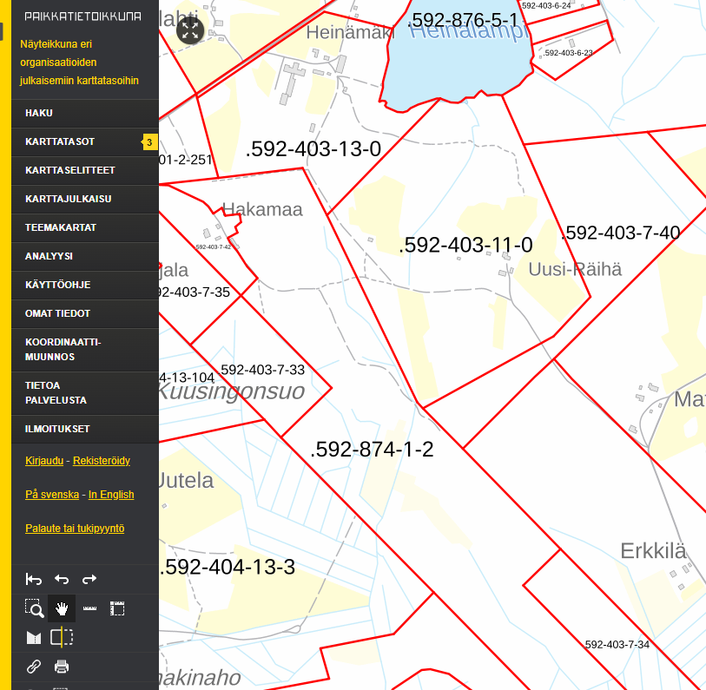
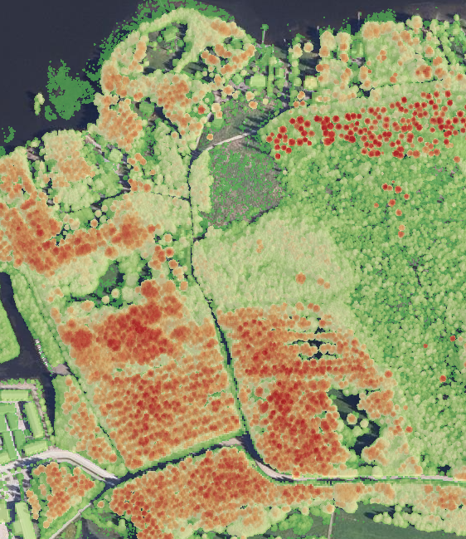
Paikkatietoikkuna
Kokoaa eri tahojen aineistoja samaan paikkaan
Käyttöliittymä Karttapaikkaa hieman monimutkaisempi
Karttataso = aineisto
Haku = sijainteja esim. osoitteen avulla
Samoja aineistoja kuin muualla, helpommin saatavilla kuin esim. Metsään.fi (metsänkäyttöilmoitukset, latvusmalli jne.)
Pitää tietää mitä hakee
Tarjolla olevien aineistojen määrä vaikeuttaa käyttöä
Kuvat: MML

Slide 13
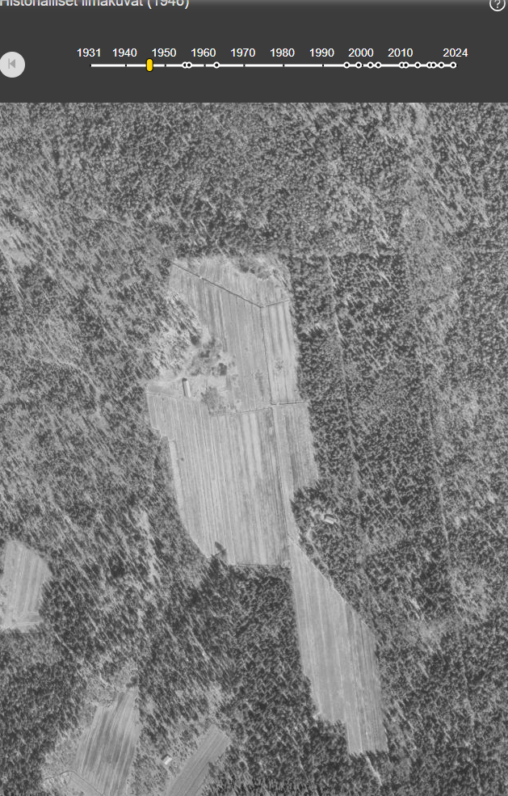
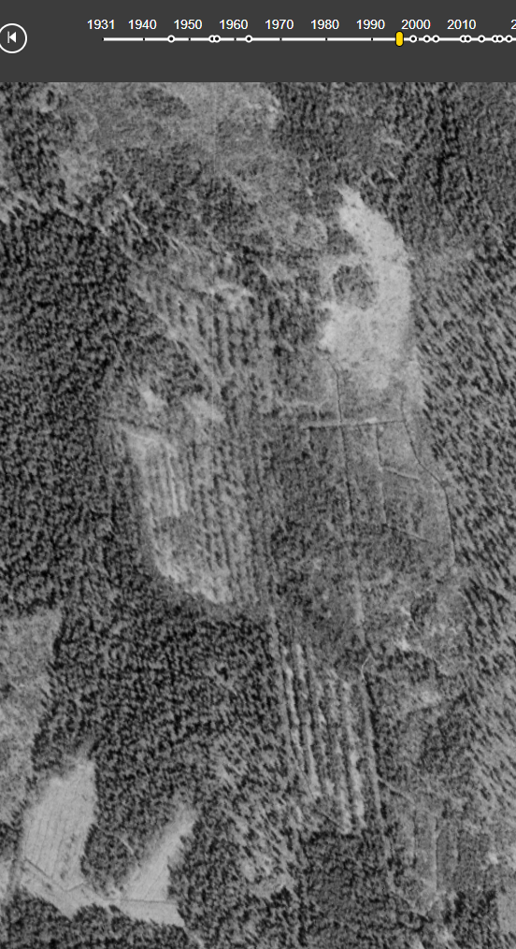
Paikkatietoikkuna
Historiallisista ilmakuvista selviää hyvin maankäytön historiaa
Aineistoa 1931 eteenpäin
Esimerkkejä metsän käyttöön:
Ennallistamisen tavoitetila
Ojituksen vuosikymmen
Vanhat pellot → boorilannoitus?
Tilankäytön historiaa
Kuvat: MML

Slide 14
Hyödyllisiä kartta-aineistoja: Keilausvuosi ja suunnitelma (+ilmakuvat)
Laserkeilaus → metsävaratietojen päivitys
Milloin alueelta on tehty viimeisin keilaus?
Milloin minun metsistä tullaan tekemään keilauksia? → milloin metsävaratieto päivittyy?
Miltä vuodelta joku ilmakuva on?
Googleen: Kansallinen laserkeilausohjelma
Kuva: MML

Slide 15
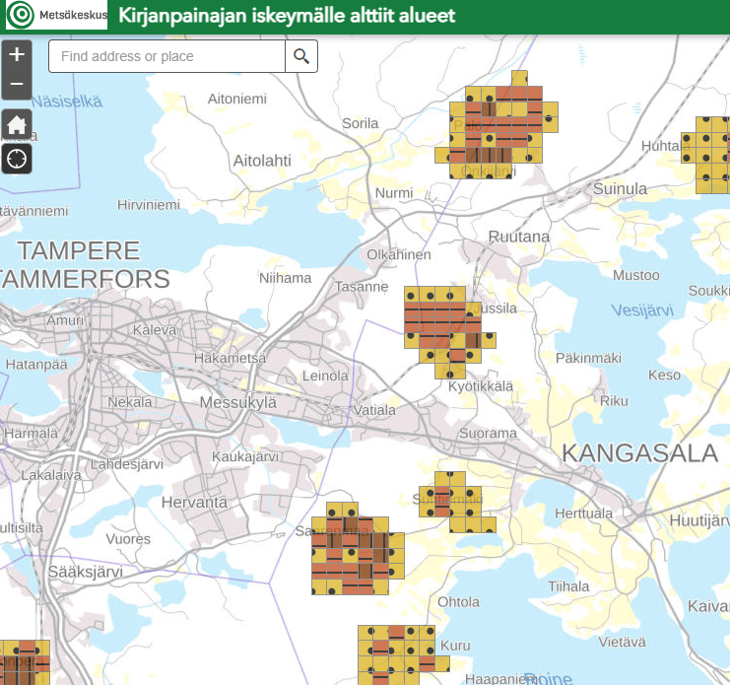
Hyödyllisiä kartta-aineistoja: Kirjanpainajan riskialueet
Perustuu metsänkäyttöilmoituksiin hyönteistuhoista
Karkea ja suuntaa antava
Perustuu kuitenkin konkreettiseen tietoon eikä laskennallinen
Kuva: Metsäkeskus

Slide 16
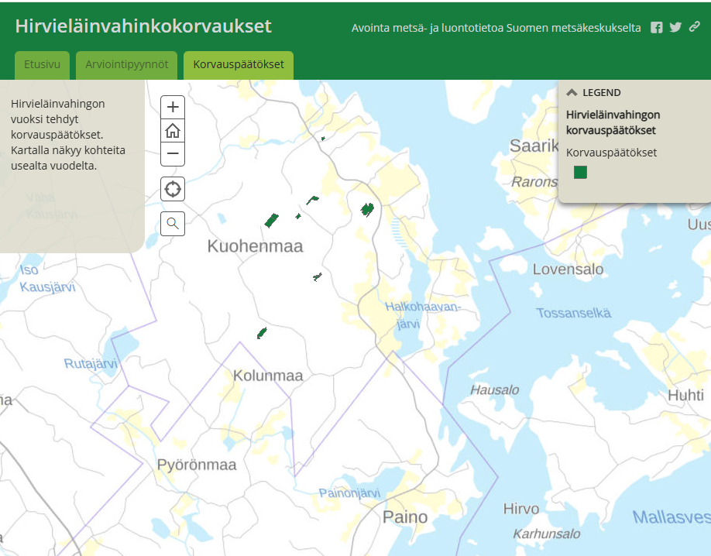
Hyödyllisiä kartta-aineistoja: Hirvieläinvahinkokorvaukset
Hakemukset ja päätökset hirvituhoista
Viitteitä mahdollisista alueista
Perustuu paljon paikallisten metsänomistajien aktiivisuuteen
Kuva: Metsäkeskus

Slide 17
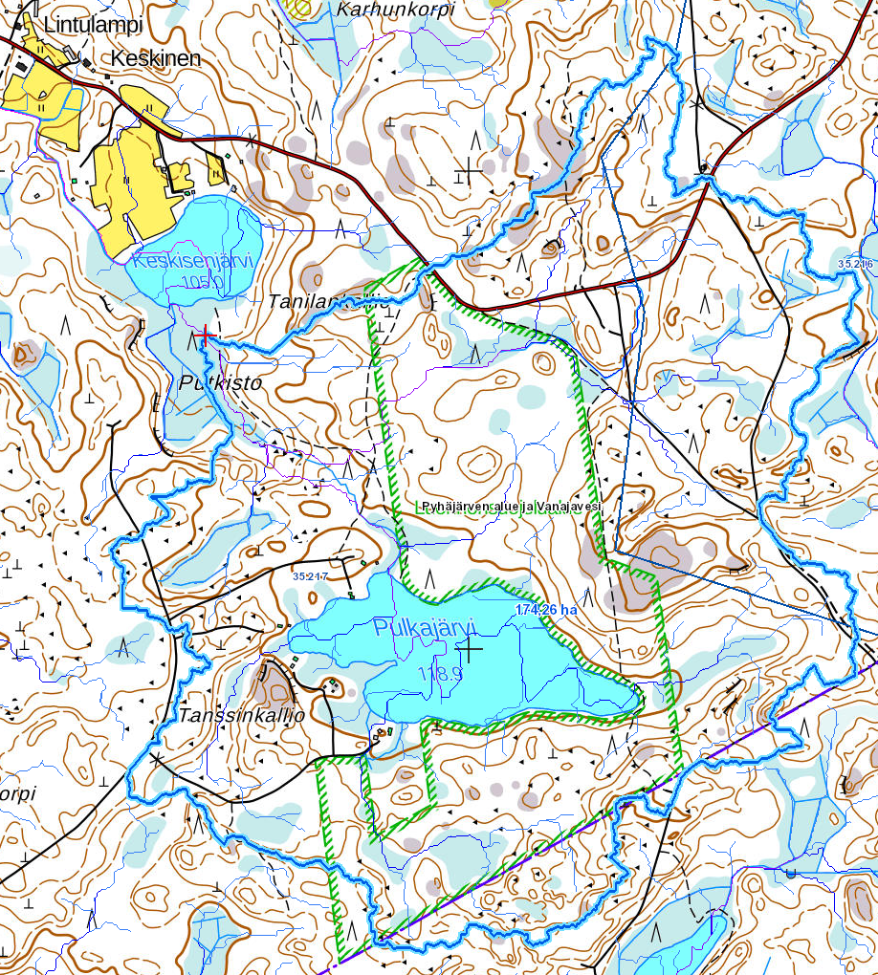
Hyödyllisiä kartta-aineistoja: Metsäkeskus
Metsäkeskuksella paljon myös muita aineistoja
Moni liittyy asiantuntijakäyttöön
Mm. valuma-alueen rajaustyökalu, metsänkäyttäilmoitukset
Google: Luonnonhoidon paikkatietoaineistot
Google: Valuma-alueen määritys arcgis
Kuva: Metsäkeskus

Slide 18
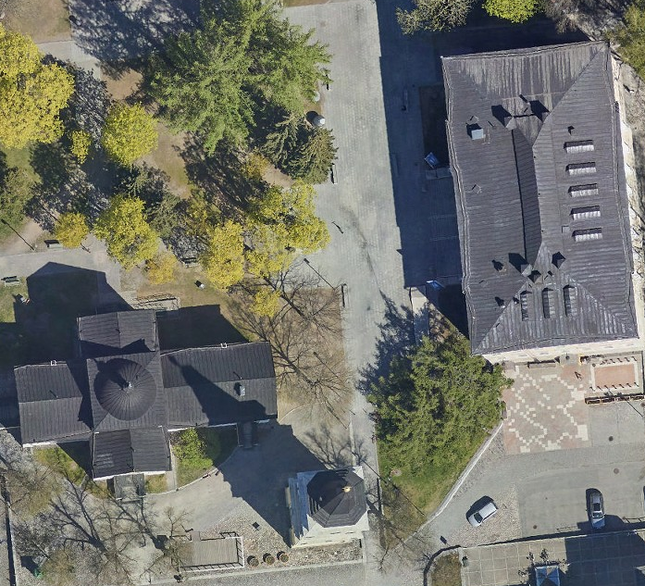
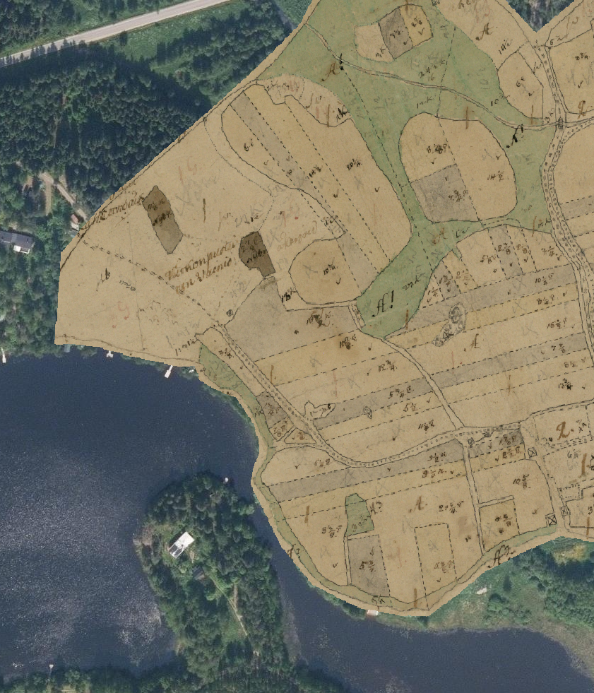
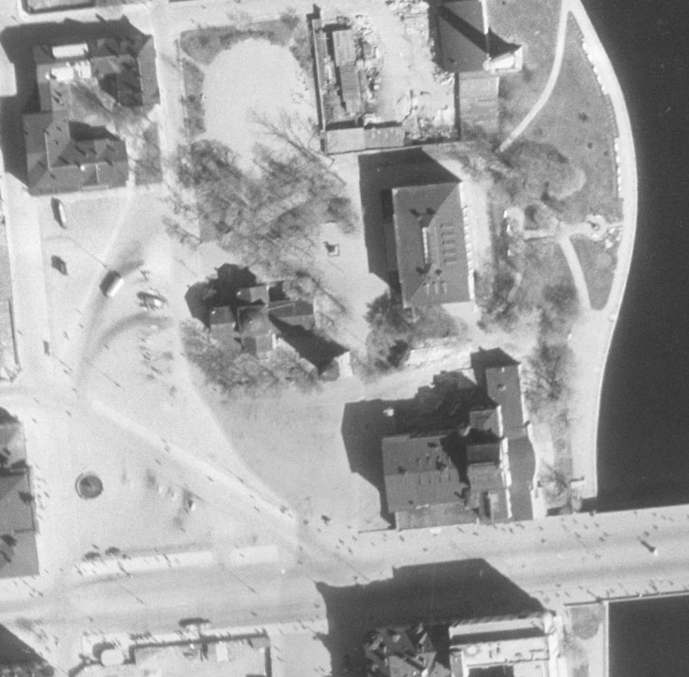
Hyödyllisiä kartta-aineistoja: Tampereen alueen kartat
Huomattavan tarkkoja ja ajantasaisia kuvia Tampereen alueelta
Isojaon aikaisia georeferoituja karttoja mm. Teiskon alueelta
Vanhat ilmakuvat
Kattavat kaavatiedot (myös muiden kuntien karttapalvelut)
kartat.tampere.fi/oskari/
Muilla kunnilla vastaavia palveluita
Kuvat: Tampereen kaupunki

Slide 19
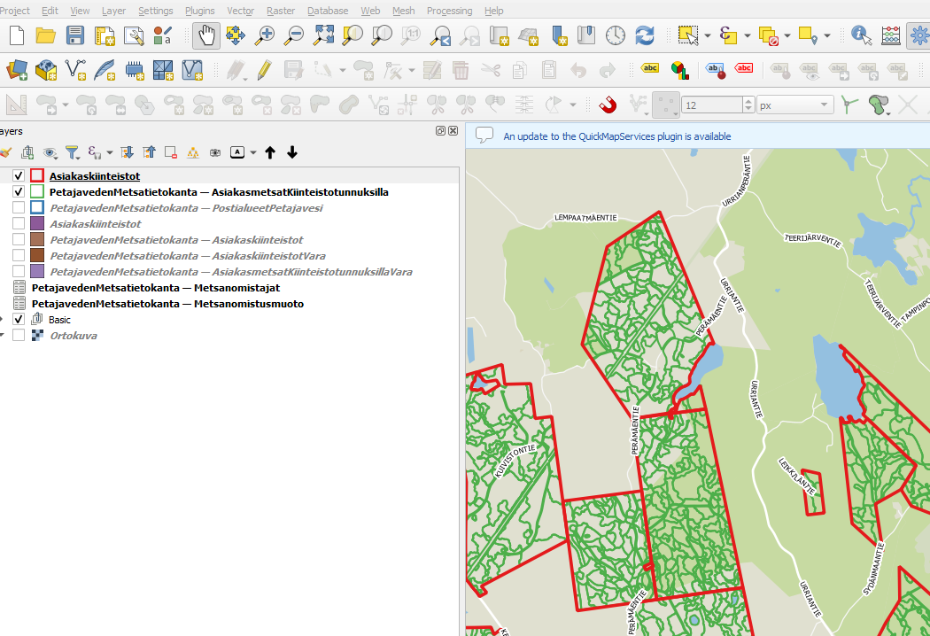
Myös työpöytäsovelluksia tarjolla
Tarjoaa enemmän työkaluja ”tehokäyttöön”
Mahdollistaa eri aineistojen vapaan keräämisen ja tyylittämisen
Mm. ilmainen QGIS
Vaatii enemmän osaamista ja vaivaa

Slide 20
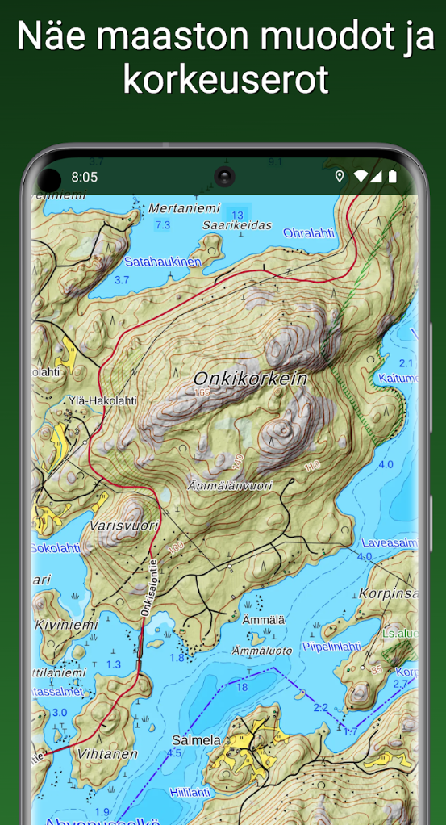
Sovelluksia puhelimelle
Maastokartat
Karttaselain
MML aineistoja
Hydrografiaa
Sijainnin hyödyntäminen aineistojen kanssa
Omia muistiinpanoja sijainnin kanssa
Googlella ja Applella myös hyvin tuoreita ilmakuvia tarjolla
Eri toimittajien omia sovelluksia tarjolla (esim. eMetsä mobiili jne)
Kuva: Karttaselain, Play store

Slide 21
Lopuksi
Metsään.fi kokoaa paljon hyödyllistä tietoa yhteen paikkaan
Jos vain yhtä haluaa käyttää, tämä lienee hyödyllisin
Kartta-aineistojen täysimittainen hyödyntäminen vaatii omaa mielenkiintoa
Katso pari itseäsi kiinnostava karttatuote mieleen ja käy tutustumassa siihen (esim. vanhat ilmakuvat)
Avoimen metsävaratiedon osalta tärkeä ymmärtää tiedon keruuprosessi ja mitkä sen heikkoudet (ja vahvuudet) ovat

Slide 22
Kiitos!
Kysymyksiä?

